Slide 1
Herzlich willkommen zum ersten Tutorium des Semesters!

Slide 2



Erste Schritte
Mach mit bei Zulip! Es ist unglaublich nützlich
Montag 10.00
Montag 14.00
Kanalgruppe

Slide 3

Erste Schritte
Ich habe auch eine Website, auf der ich meine Folien, meine Lösungen für die Übungsblätter und zusätzliche Informatikressourcen für andere Vorlesungen hochlade.

Slide 4
Die Folien zur Zentralübung sind sehr informativ, was den organisatorischen Teil betrifft. Es ist möglich, dass noch einige Unklarheiten bestehen. Hat jemand organisatorische Fragen?

Slide 5
Kurze Zfs
Lösen des Übungsblattes
Dies ist kein Ersatz für die VL! Nur eine Erinnerung an die wichtigsten Themen der Woche.
Es ist nicht nötig, das Blatt vorher zu lösen. Du bekommst für jede Übung etwas Zeit, bevor wir sie gemeinsam lösen.

Slide 6
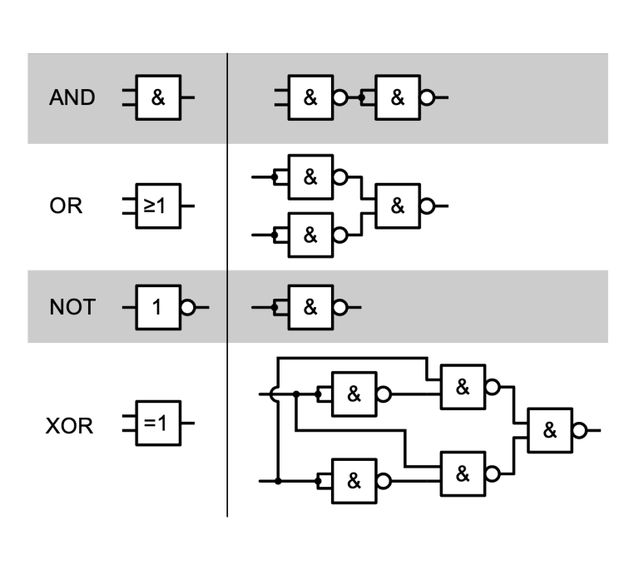
Logische Operatoren
A | B | A & B | A | B !A !B | A XOR B
0 | 0 | 0 | 0 1 1 | 0
0 | 1 | 0 | 1 1 0 | 1
1 | 0 | 0 | 1 0 1 | 1
1 | 1 | 1 | 1 0 0 | 0

Slide 7
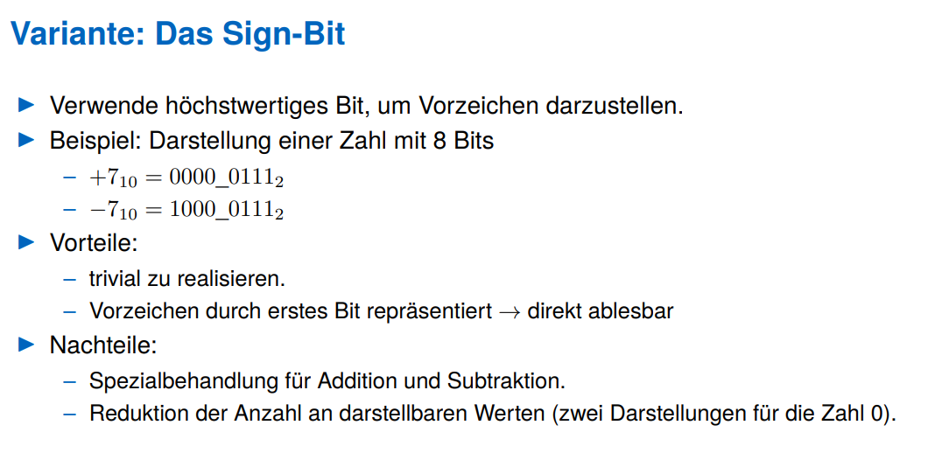
Variante von Binärzahldarstellungen

Slide 8
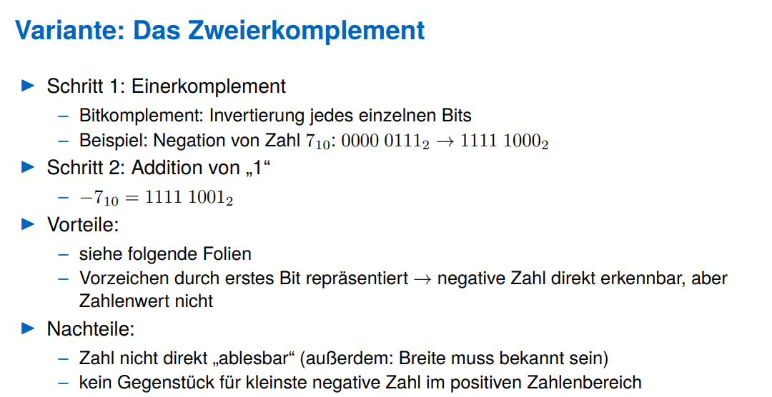
Variante von Binärzahldarstellungen

Slide 9
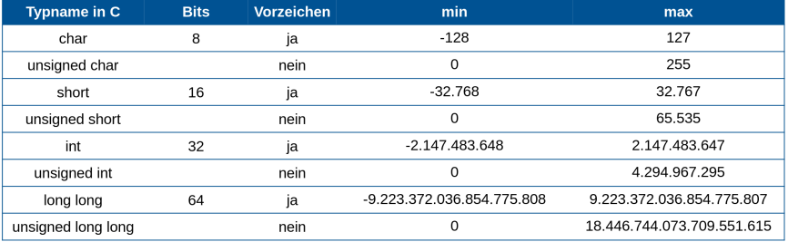
Definitionsbereiche von verschiedenen Typen

Slide 10
Definitionsbereiche von verschiedenen Typen
Min (unsigned) = 0
Min (signed) = -1 * 2^(Bitzahl -1)
Max (unsigned) = (2^Bitzahl) -1
Max (signed) = (2^(Bitzahl -1)) -1

Slide 11
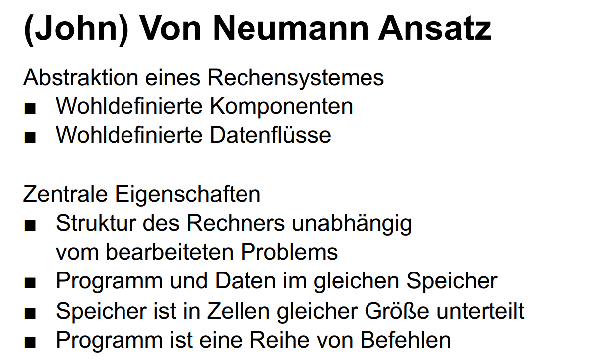
Keep in mind!
Wichtig für das Arbeiten mit ASCII-Zeichen
Klassische Klausurfrage

Slide 12
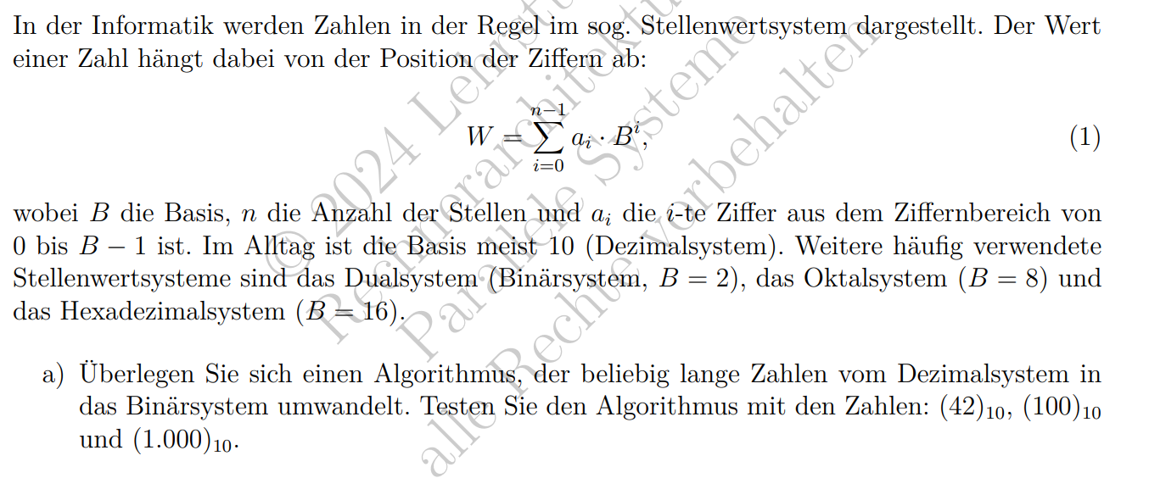

Slide 14
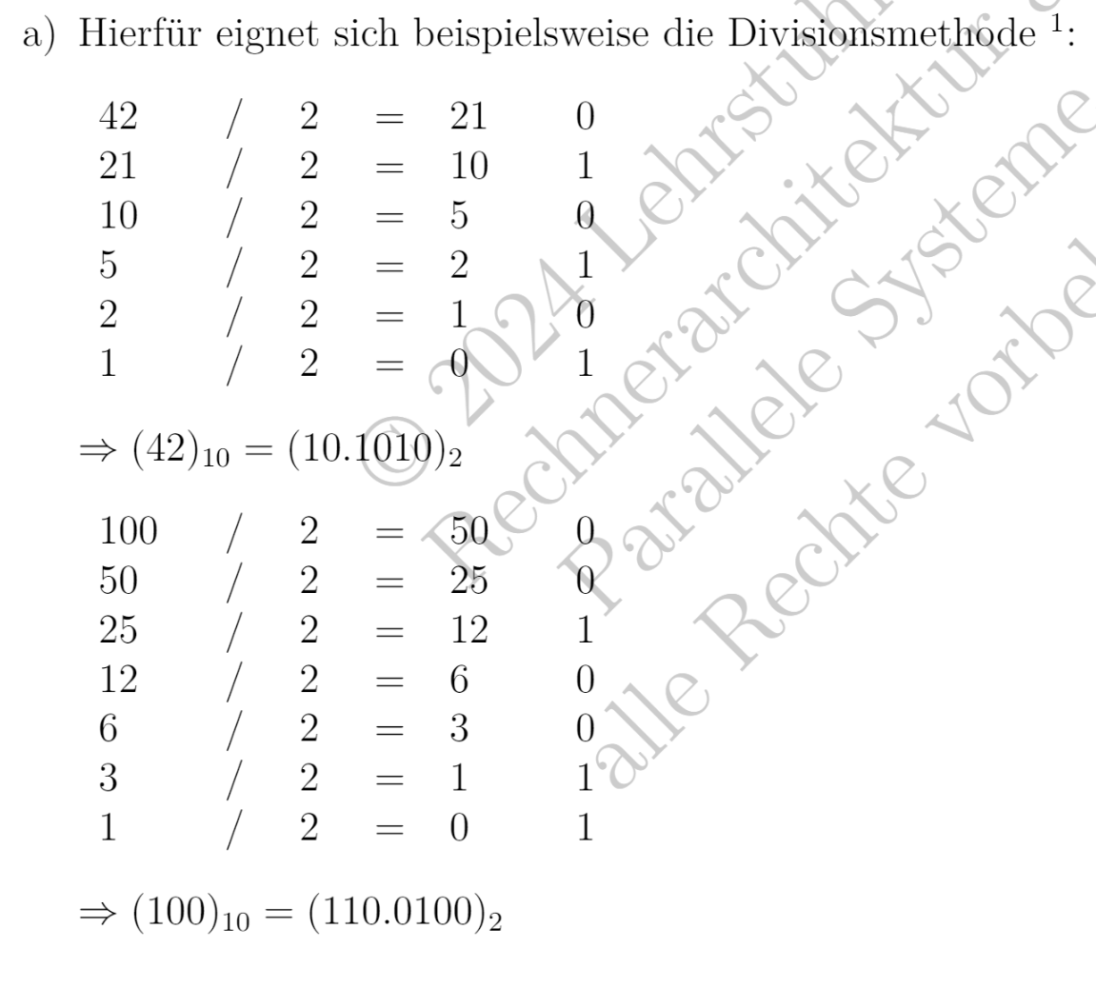
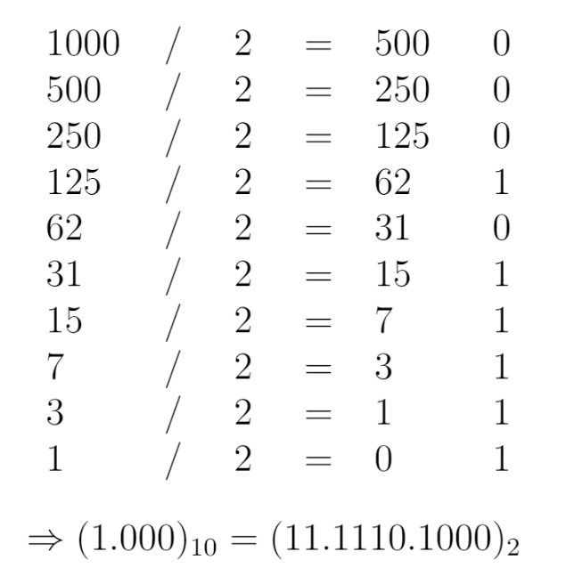

Slide 15
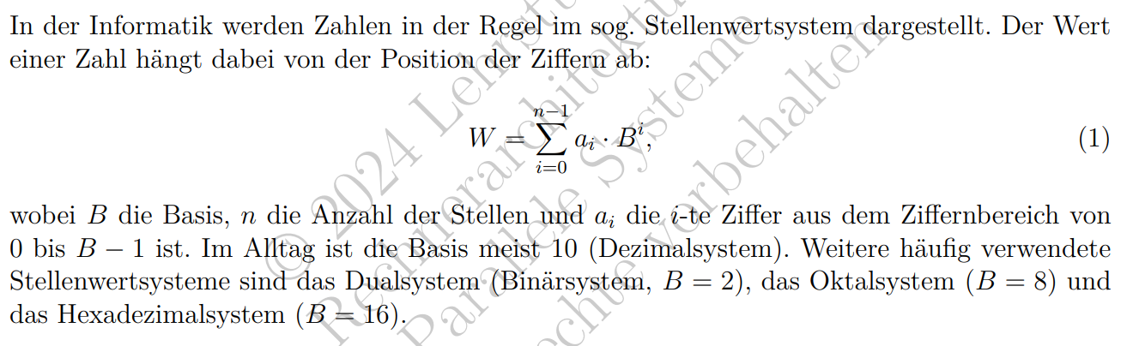
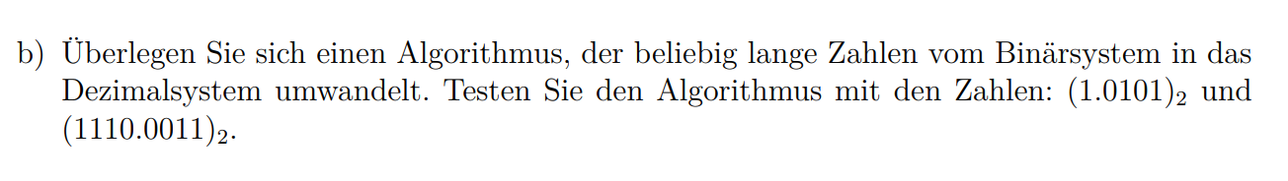

Slide 17
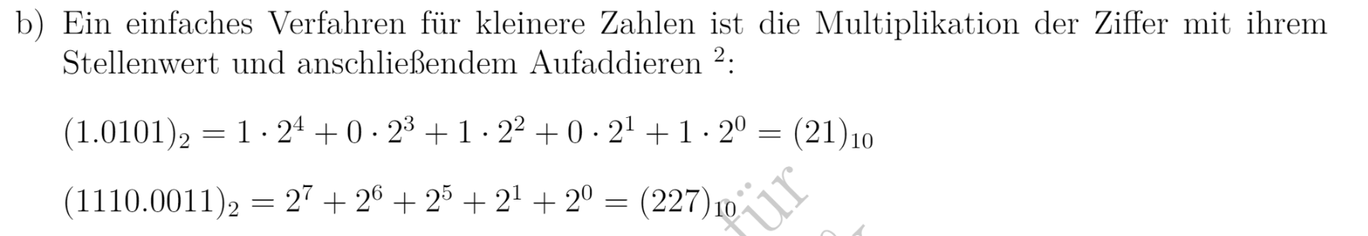

Slide 18
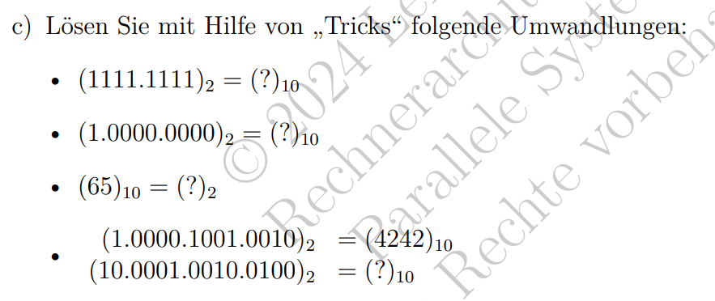

Slide 20
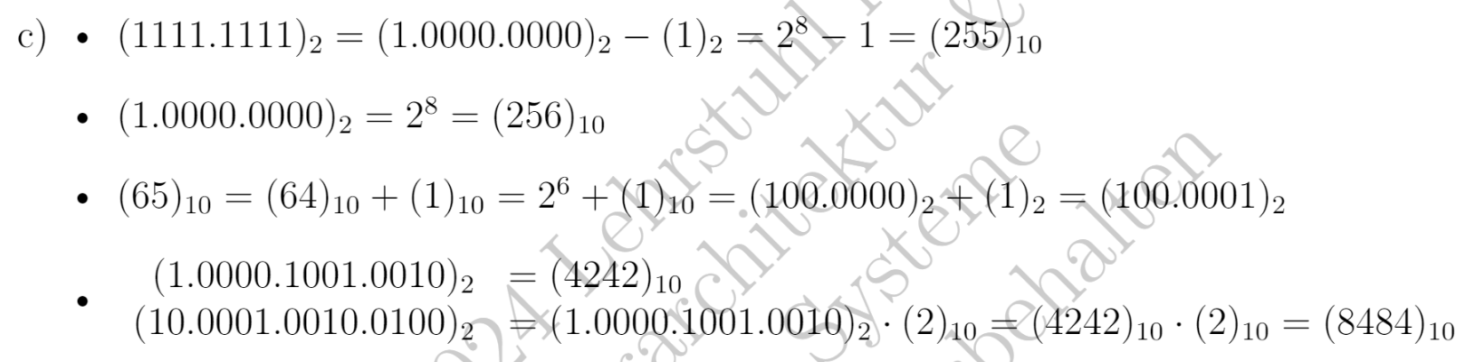

Slide 21
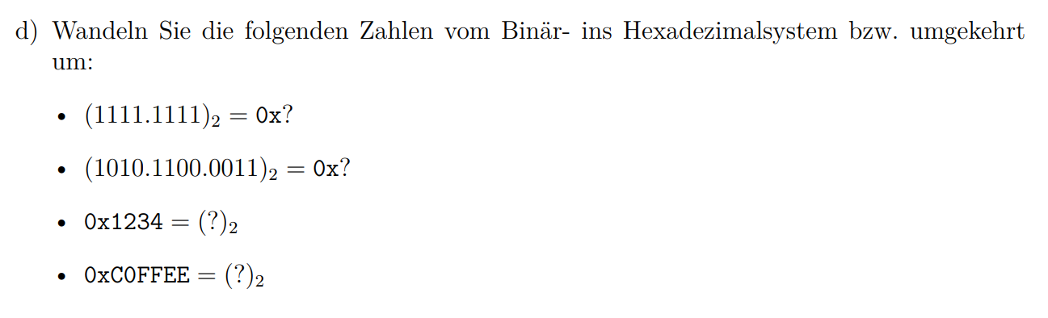

Slide 23
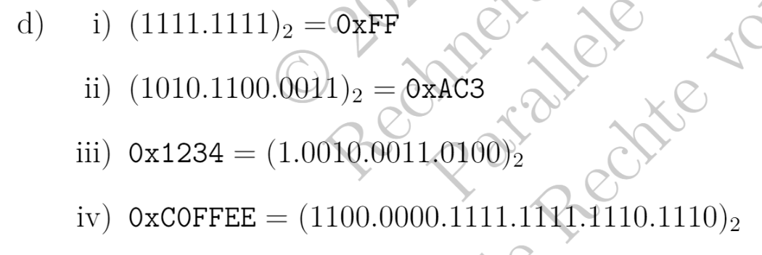

Slide 24
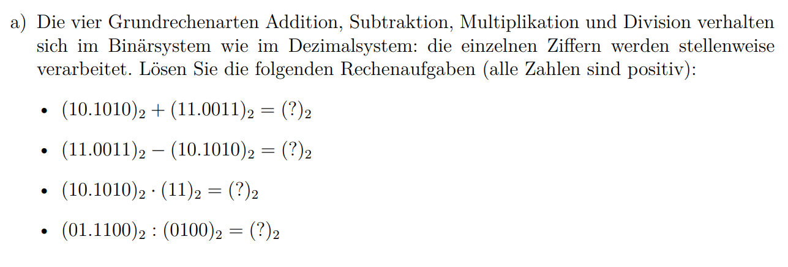

Slide 26
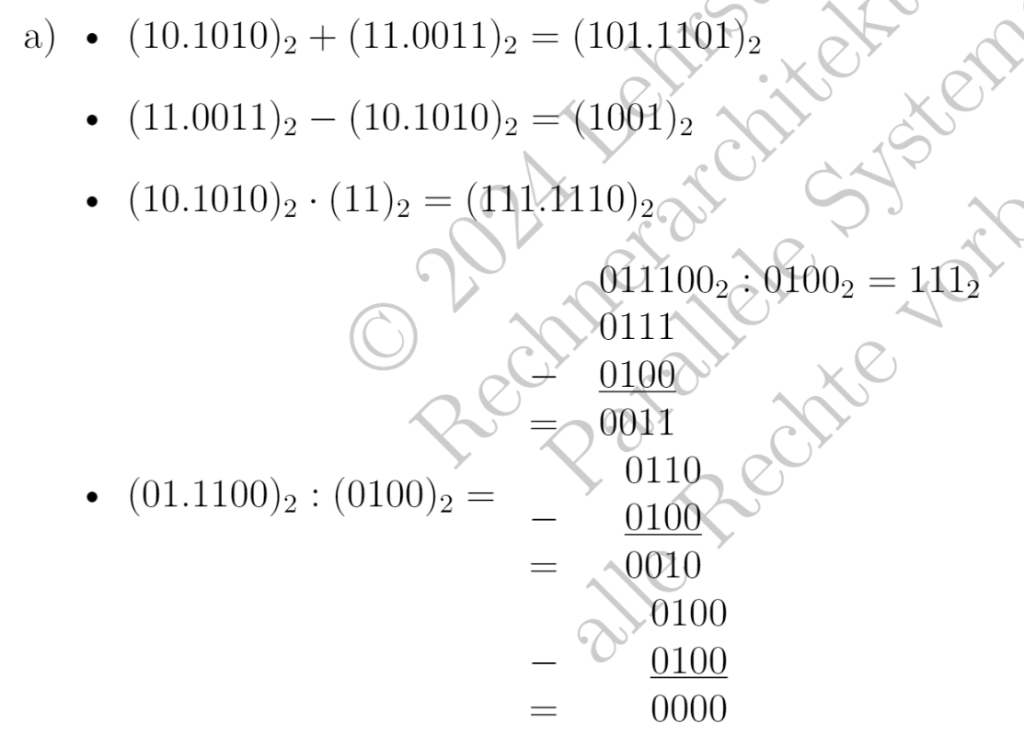

Slide 27
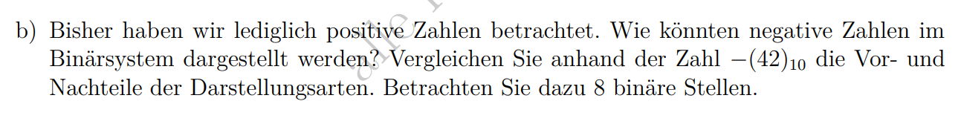

Slide 29
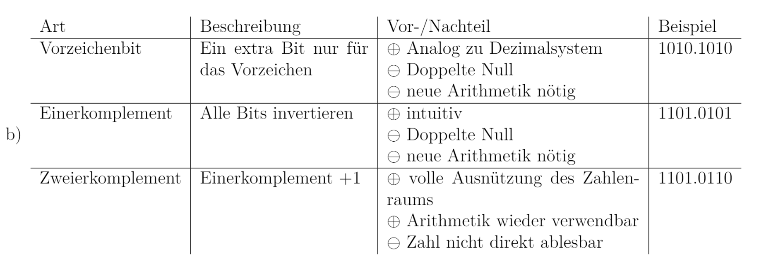

Slide 30
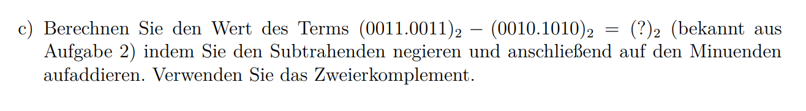

Slide 31
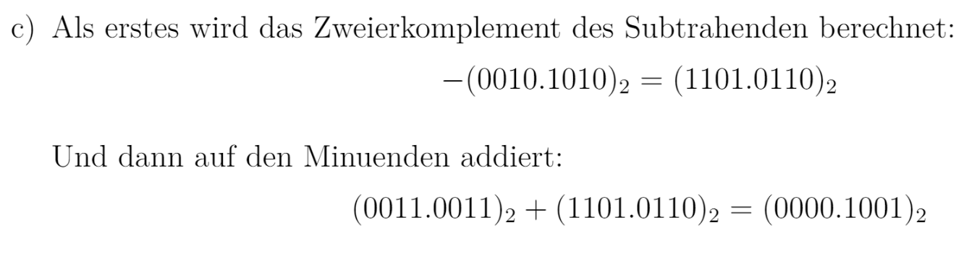

Slide 33
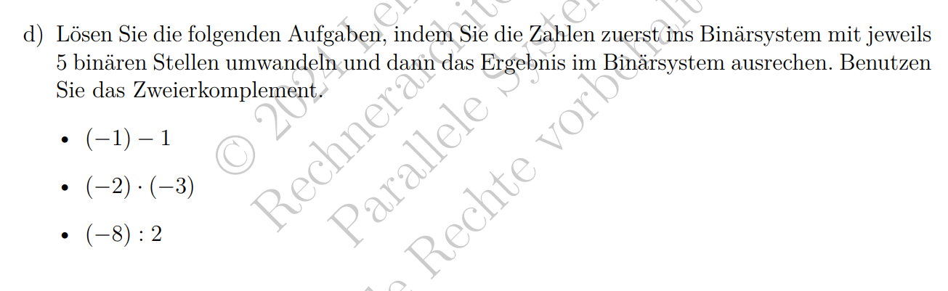

Slide 35
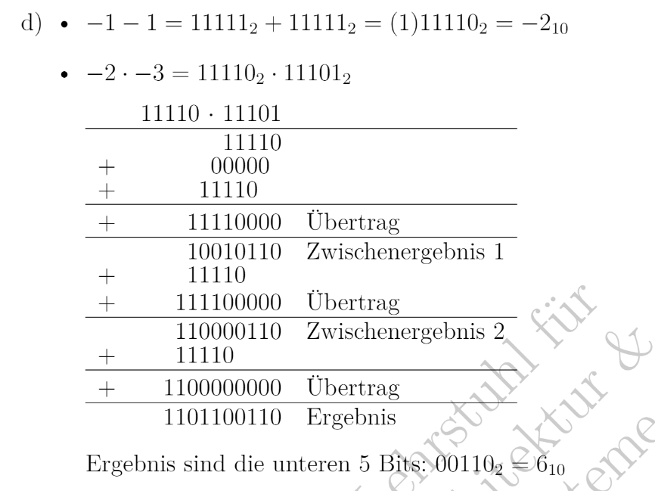

Slide 36
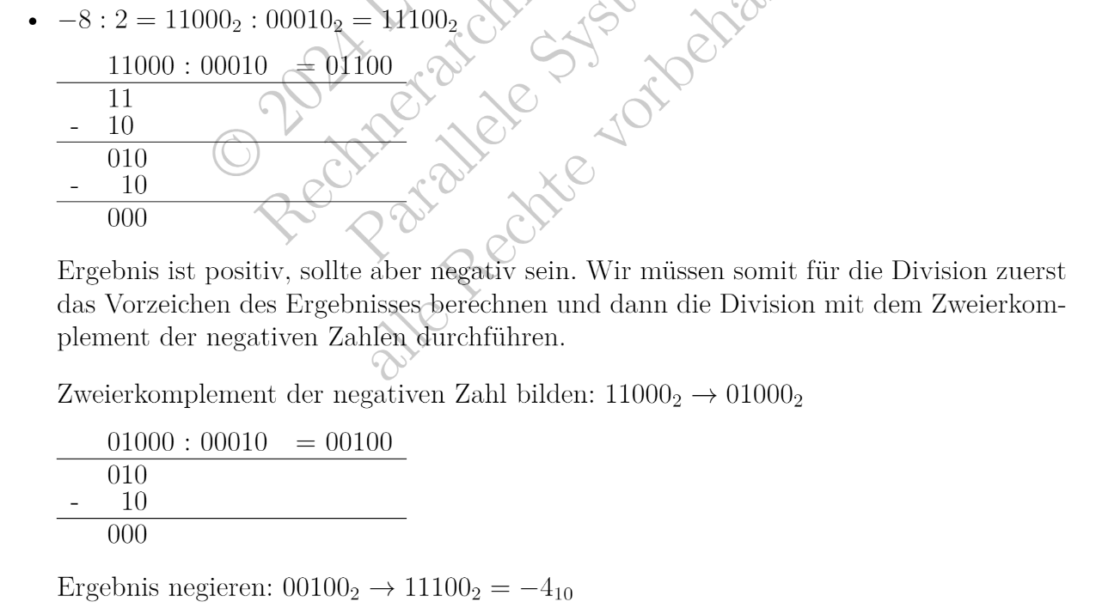

Slide 37
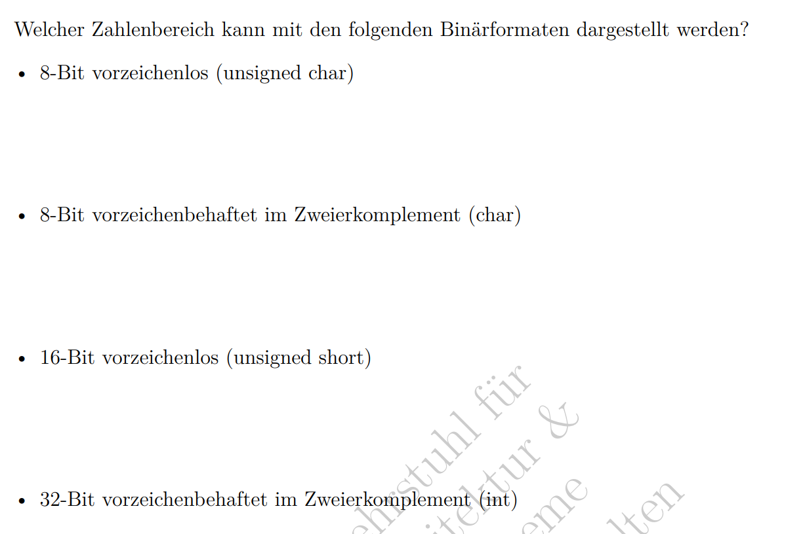

Slide 39
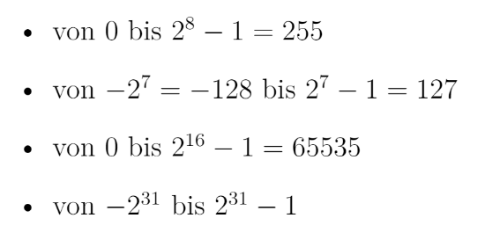

Slide 40
Ich bin für eure Fragen da! Sendet mir einfach eine PM auf Zulip oder schreib ins Channel!
Viel Erfolg bei den Hausaufgaben

